Slide 1
2. Talouskasvu ja tuottavuus
Forum Yhteiskuntaoppi
2

Slide 2
Tietoisku: Työn tuottavuus

Slide 3
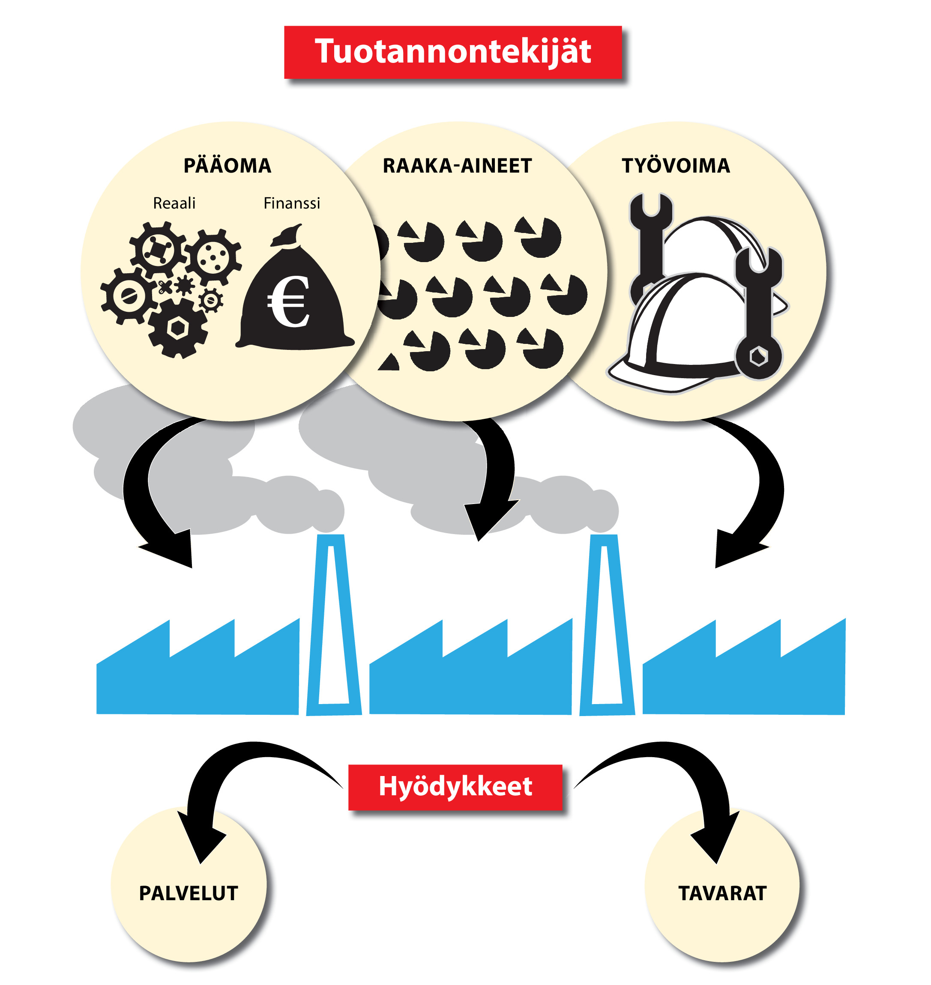
Mitä taloudellinen tuotanto on?
Tuotannossa yhdistetään taloudellisia voimavaroja hyödykkeiden tuottamiseksi.
Tuotantoa voidaan kasvattaa lisäämällä tuotannontekijöitä.
Tavoitteena on tuottaa hyödykkeet mahdollisimman tuottavasti ja tehokkaasti.

Slide 4
Miten työn tuottavuutta voidaan parantaa?
hyödyntämällä uusia innovaatioita
kouluttamalla työntekijöitä
automatisoimalla
erikoistumalla
parantamalla tuotanto-olosuhteita
suurtuotannolla ja suurilla yksiköillä
käyttämällä oikeita menetelmiä ja välineitä

Slide 5
Kannattavuus
Työn tuottavuus ja kannattavuus ovat eri asioita. Monissa yrityksissä ne ovat kuitenkin hyvin läheisesti kytköksissä toisiinsa.
Kannattavuus merkitsee yrityksen kykyä tehdä voittoa.
Kannattavuuteen vaikuttaa tuottavuuden lisäksi mm. raaka-aineiden hinnat, yritystuet ja yrityksen rahoituskustannukset.

